Slide 1
Panda3D オープンワールドゲーム

Slide 2
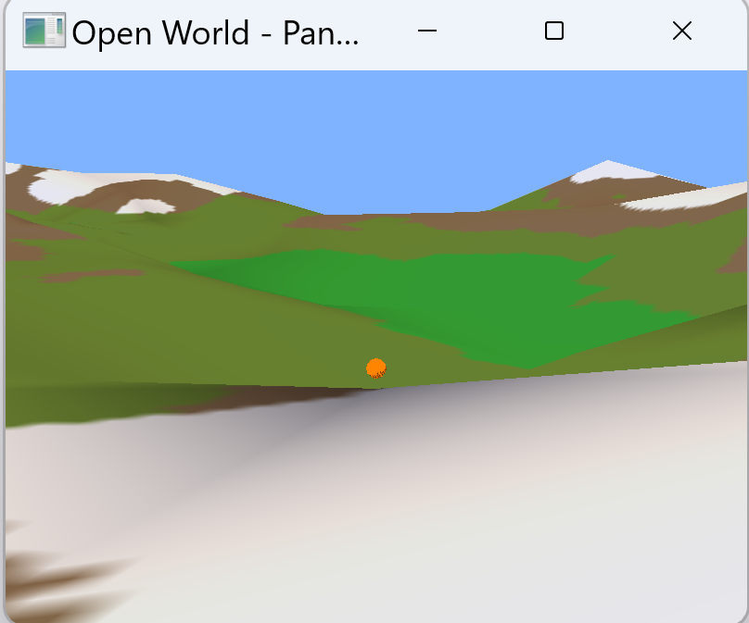

Slide 3
Panda3D ゲームエンジン
Panda3Dは、カーネギーメロン大学で開発されたオープンソースの3Dゲームエンジン。Pythonでゲーム作成可能。
主な用途
3Dゲーム開発
シミュレーション（物理、可視化）
仮想現実（VR）アプリケーション
教育・研究目的のプロトタイピング
今回のプログラムでの役割: 地形レンダリング、カメラ制御、ライティング、入力処理など、オープンワールドゲームを構築するための基盤。

Slide 4
手続き的地形生成
■ Perlinノイズによる地形生成
Perlinノイズとは： 1985年にKen Perlinが開発した、自然な模様を生成するアルゴリズム。連続的で滑らかな値の変化を生成。
地形生成への応用:
基本ノイズ（なだらかな起伏）
リッジノイズ（山脈・尾根の形成）
詳細ノイズ（小さな起伏）
これらを組み合わせることで、平地、丘陵、山岳といった多様な地形を表現する。
■ 侵食シミュレーション：仮想的な雨粒を流下させ、勾配に応じて地形を削ったり堆積させたりすることで、より自然な谷や尾根を形成する。

Slide 5
LOD（Level of Detail）制御
視点からの距離に応じて3Dモデルの詳細度を変化させる技術。
なぜ必要か：
広大な地形を全て高詳細で描画すると、リアルタイム描画が困難になる。
Panda3d の GeoMipTerrainによる実装
地形をブロック単位に分割
各ブロックの詳細度を視点距離に応じて動的に調整
近距離：高密度メッシュ（詳細）
遠距離：低密度メッシュ（簡略化）
効果： 描画負荷を削減、視覚的な品質を維持する。オープンワールドゲームでは必須の技術。

